Slide 1


信达项目评审
组长：关辉
组员：宦福祥，王小博， 杜洁，于慧敏
日期：2019.12.04

Slide 2
目录
01
项目介绍
CONTENTS
02
模块展示
03
项目总结

Slide 3
01
项目介绍

Slide 4
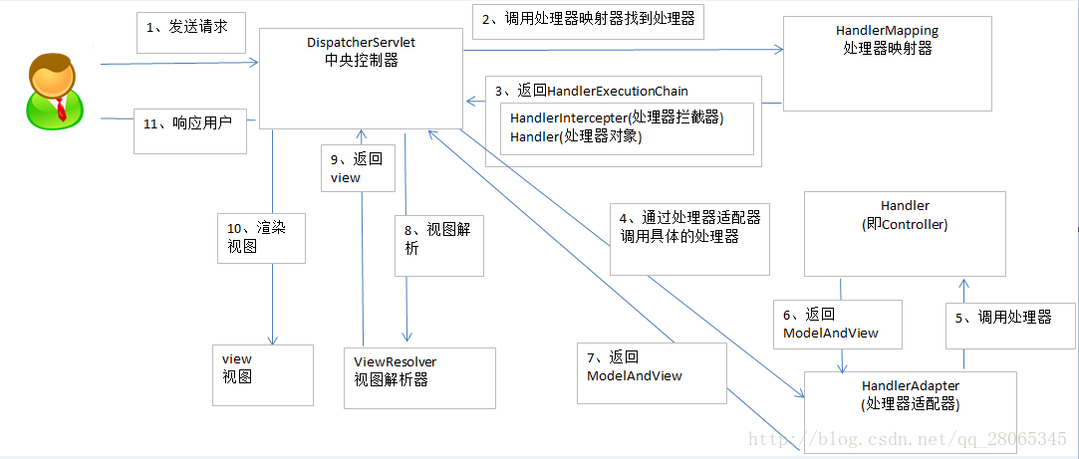
SpringMVC ：具有清晰的角色分配 ，分工明细和Spring框架无缝结合
是当前非常流行的框架，并且已经成为了大多数企业优先选择的框架
采用的核心技术

Slide 5
SpringBoot的优点：
为所有Spring开发者更快的入门
开箱即用，提供各种默认配置来简化项目配置
内嵌式容器简化Web项目
没有冗余代码生成和XML配置的要求
Thymeleaf 在有网络和无网络的环境下皆可运行，
即它可以让美工在浏览器查看页面的静态效果，
也可以让程序员在服务器查看带数据的动态页面效果。
MyBatis 是一款优秀的持久层框架,它支持定制化 SQL、存储过程以及高
级映射。
MyBatis 避免了几乎所有的 JDBC 代码和手动设置参数以及获取结果集。
MyBatis 可以使用简单的 XML 或注解来配置和映射原生类型、接口。
采用的核心技术

Slide 6
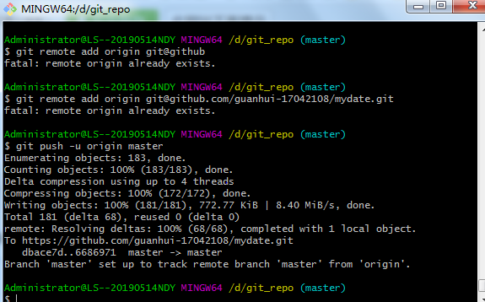
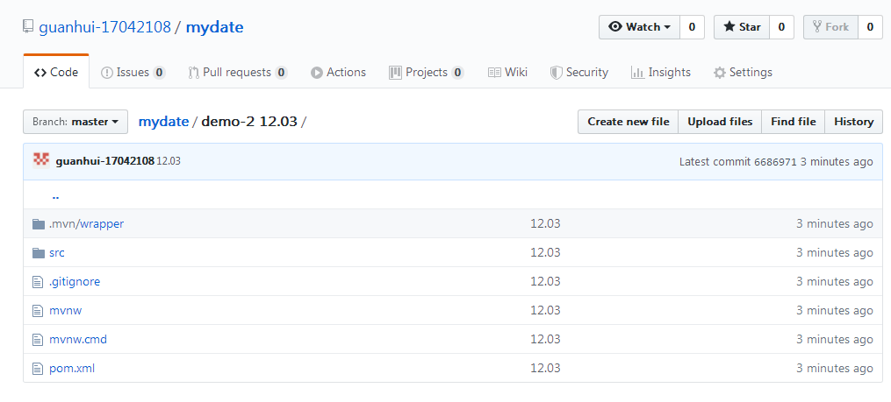
。
Git协同开发

Slide 7
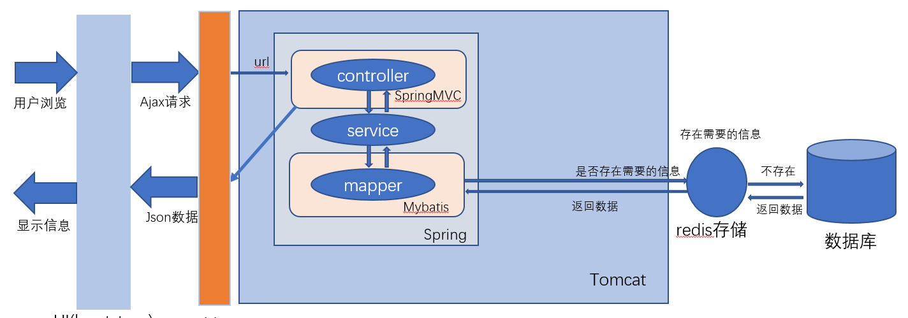
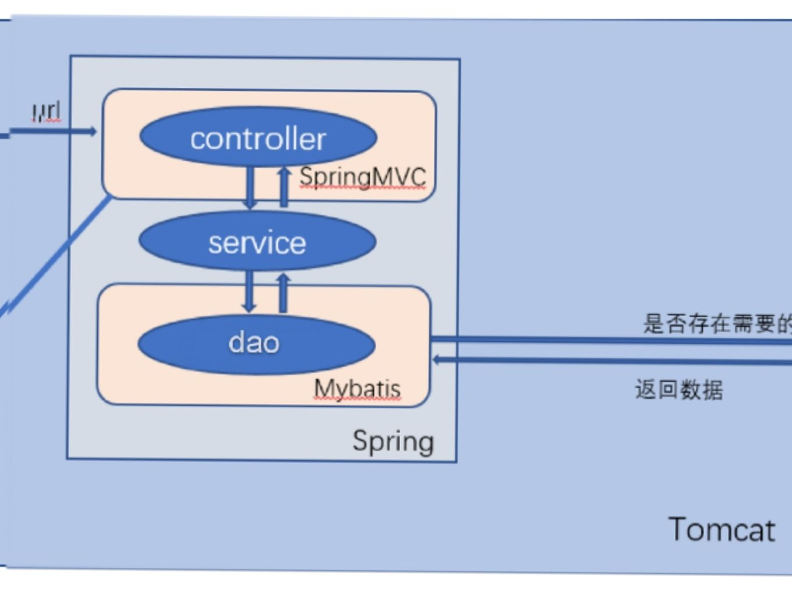
。
系统架构图

Slide 8
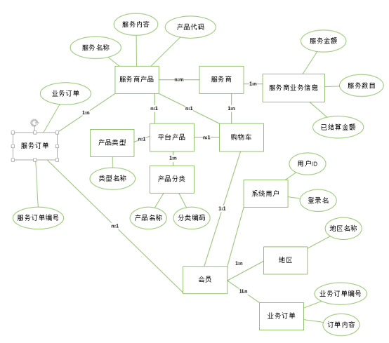
。
数据库设计

Slide 9
项目为期五周
实现发布商品信息和清理数据。
按模块对项目中的所需完成功能进行熟悉，完成概要设计文档，以及数据库的设计
基本的功能实现后，又增加了自己模块的其余功能。
项目前期阶段
第一周
第二周
第三周
第四周
项目收尾阶段
每个人按已经分好的模块，对自己模块某些页面实行基本的分页搜索。
将三个模块代码合成在一起，测试不同模块的功能
实现自己模块中所有包含更新数据。

Slide 10
人员分工
宦福祥：运营商系统整个模块包括（分页查询，以及登录，清理数据，编辑信息和忘记密码）
王小博：服务商管理系统模块中服务管理页面中的清理数据，编辑信息，发布商品信息
关辉：服务商中的服务商用户登录注册修改密码和页面的分页查询，图片上传
于慧敏：电子商务中产品页所实现的功能和购物车页所实现的功能（包括 查询，排序，购买，以及购物车中的清理数据，结算和页面退出）
杜洁：电子商务中的登录、注册、修改密码，订单页的订单展示，账户设置中的修改密码，页面中的退出功能，删除未付款订单

Slide 11



实现三个模块
运营管理系统：主要负责对服务商和电子商务提供的某些部分信息进行显示和查询（例如：服务商的用户，以及电子商务中的支付情况）
电子商务系统：面向于消费着，应用服务管理系统提供的产品消费者可以进行对产品的购买
服务商管理系统：发布商品信息，清理数据，编辑服务商信息，为电子商务提供服务产品。

Slide 12
目录
01
运营商服务系统模块
CONTENTS
02
服务商管理系统
03
电子商务系统模块

Slide 13
01
运营商管理系统模块
开发者：宦福祥

Slide 14
运营商服务系统模块
订单
服务管理
主要展示服务订单的基本信息，订单详细内容、价钱等都非常直观的展现出来。并且可以通过业务订单号的关键字进行查询
可直观的了解产品名称、产品说明等信息。也可通过产品名称进行查询。同时也可对服务产品进行编辑、删除等操作。
用户
费用中心
可查看购买用户的一些基本信息，可通过用户id进行查询
可展示购买用户、购买时间、订单、金额、支付方式等交易信息。方便运营商对产品销售情况的了解。
服务商
可直观的了解服务商品的基本信息，例如服务商品名称、所在地区、联系电话、服务商简介等。也可通过服务商品名称关键字进行查询。

Slide 15
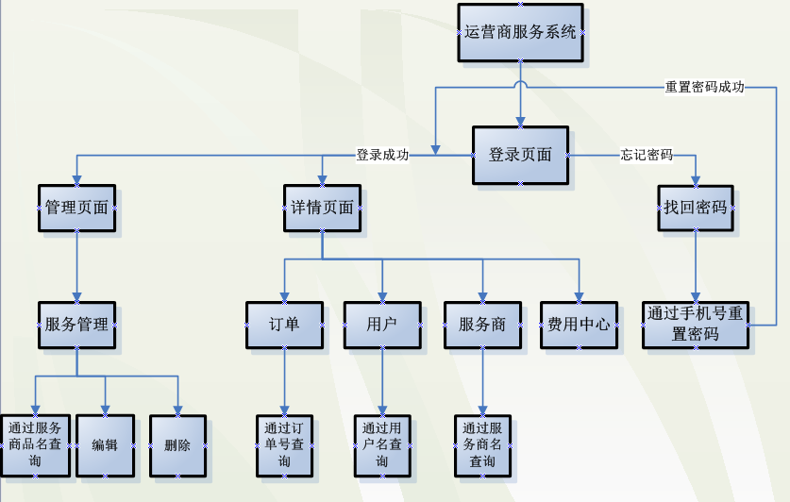
运营商服务系统功能图

Slide 16
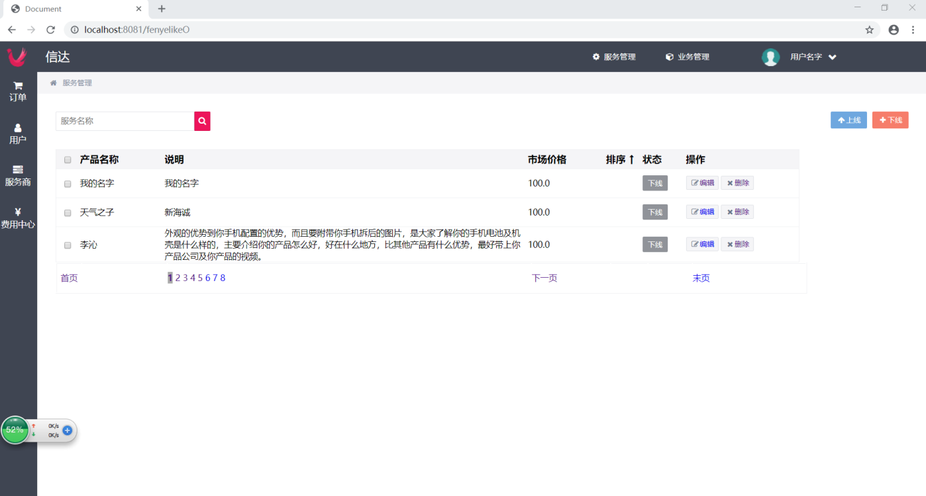
<input type="hidden" th:value="${count}" id="count" />
<input type="hidden" th:value="${pageSize}" id="pageSize" />
<input type="hidden" th:value="${pageStart}" id="pageStart" />

Slide 17
不足
1.因为之前学的知识不扎实，导致前期跟不上，自己慢慢地就失去了兴趣，
后来在老师、同学的帮助下，渐渐地感兴趣起来，但是还是感觉起点低，
不过我会努力加倍学习的。
2.服务管理的更新、清理信息已经可以实现了，上 下线功能因为时间的原因还
没有实现，而且应该再增添添加功能，这样更加方便；除此之外，因为追
求简洁便利，其他功能页面只有分页、查询之外，这样确实直观方便，但
是对于工程来说还是不够，应该再增添 增、添、删、改等。
3.其他模块的开发、数据库的建表 我还没有参与，我会在完善运营商系统模块后，向同学学习其他模块的知识，充实自己。

Slide 18

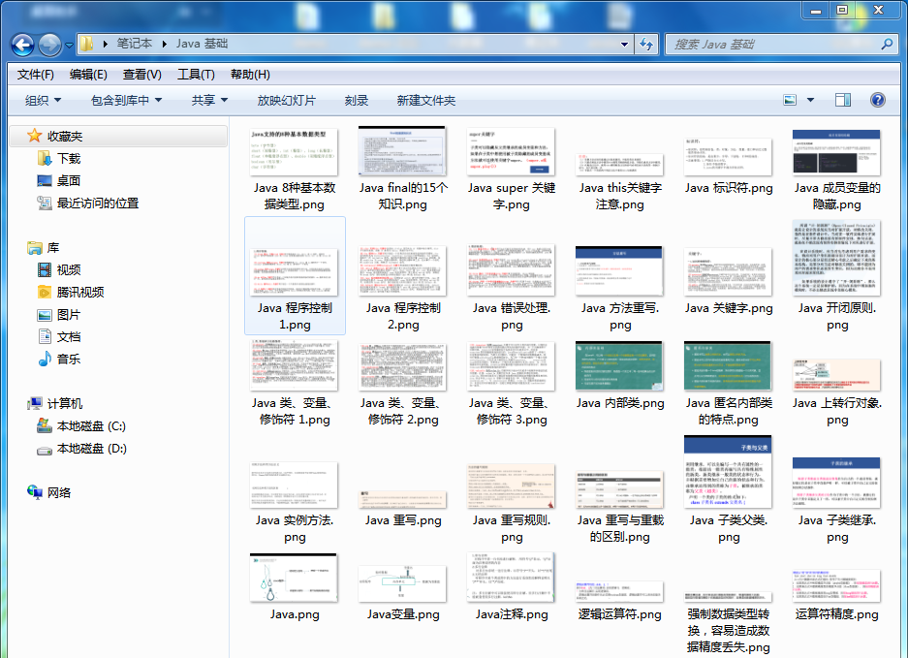
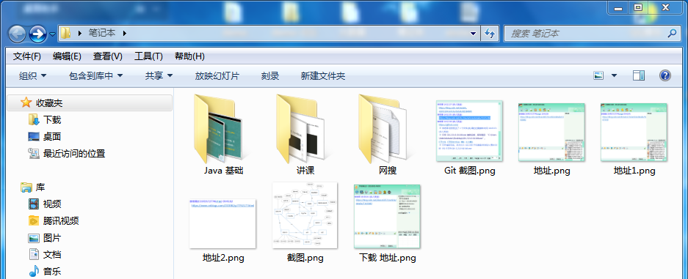
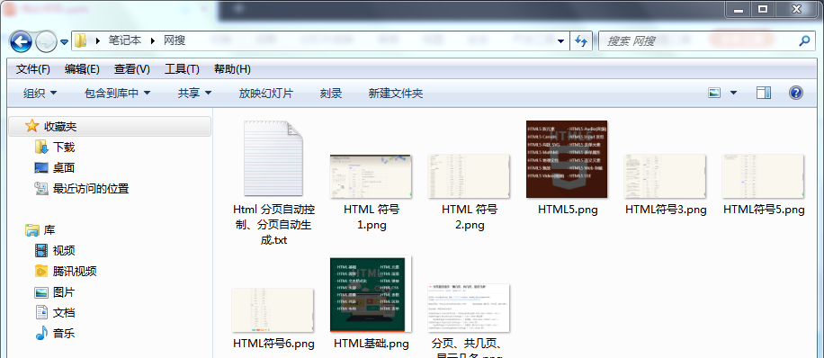
收获

Slide 19
02
服务商管理系统模块
开发者:王小博，关辉

Slide 20
服务商系统模块
服务管理
订单
对服务产品实现了最基本的功能
以ID为主键，搜索服务产品的基本信息。
01
02
设置
04
店铺
显示并且编辑店铺的基本信息。
03
提交上传并且显示店铺的基本信息。

Slide 21
业务流程图：
服务商管理系统
登录页面
登录失败，重新登录
登录成功
订单
店铺
服务管理
设置
查询显示服务信息
显示并上传店铺信息
增添服务信息
修改服务信息
删除服务信息
修改服务商信息

Slide 22
密码
ID
数据库设计：
性别
电话
姓名
用户
email
电话
登录
订单号
名称
服务名称
订单
服务产品
店铺
介绍
数量
电话
客户名称
名称
简介
价格
工作时间
费用
时间

Slide 23
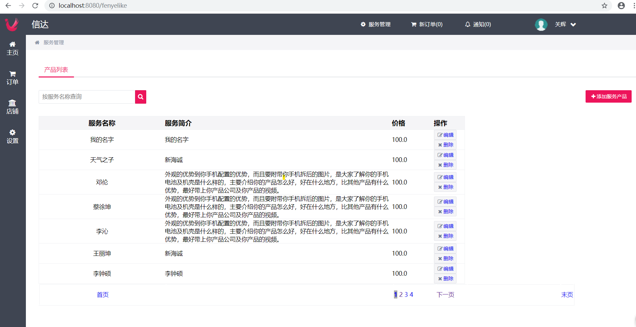

Slide 24
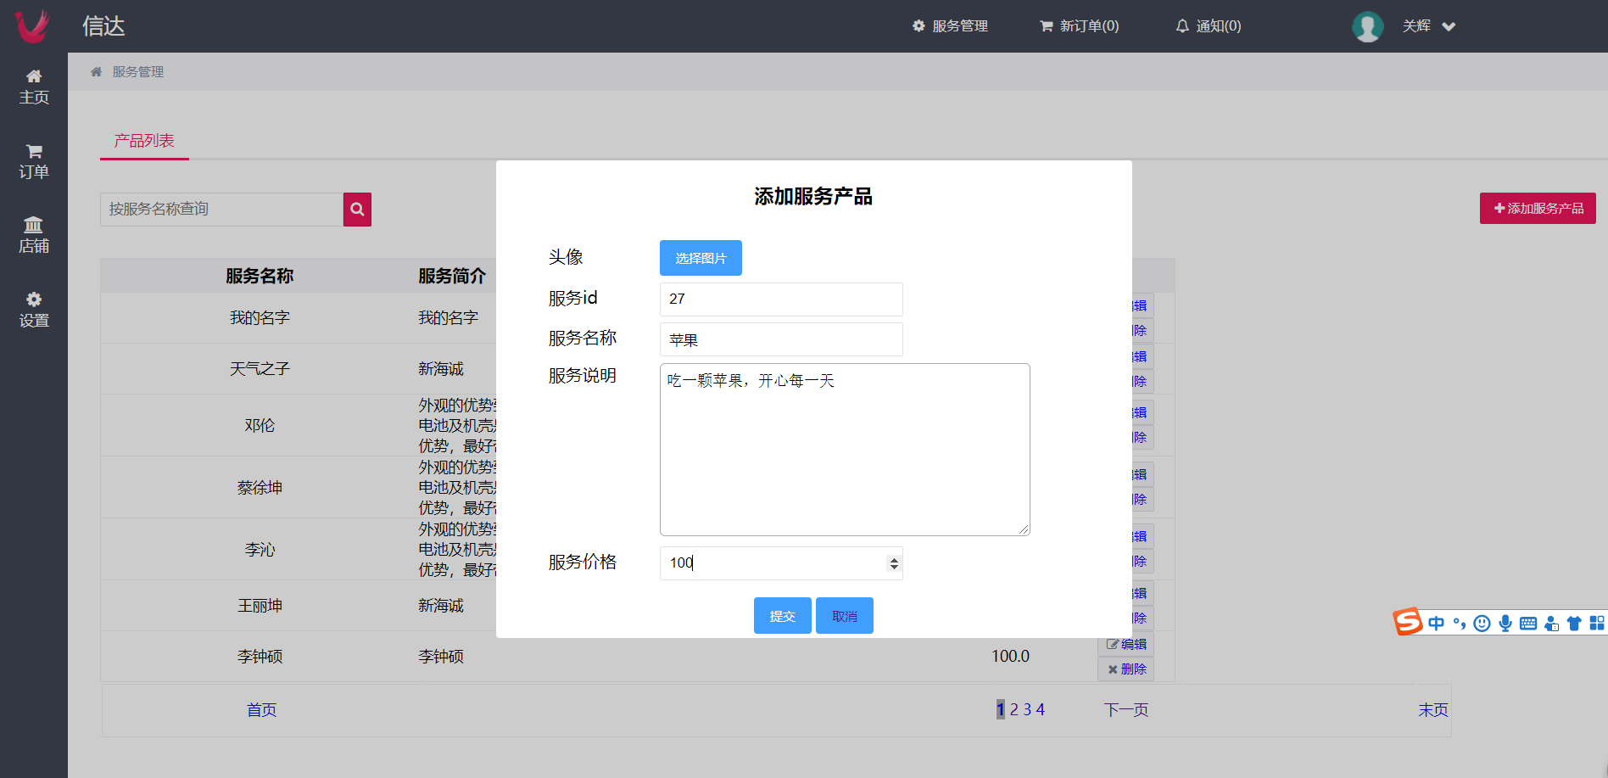

Slide 25
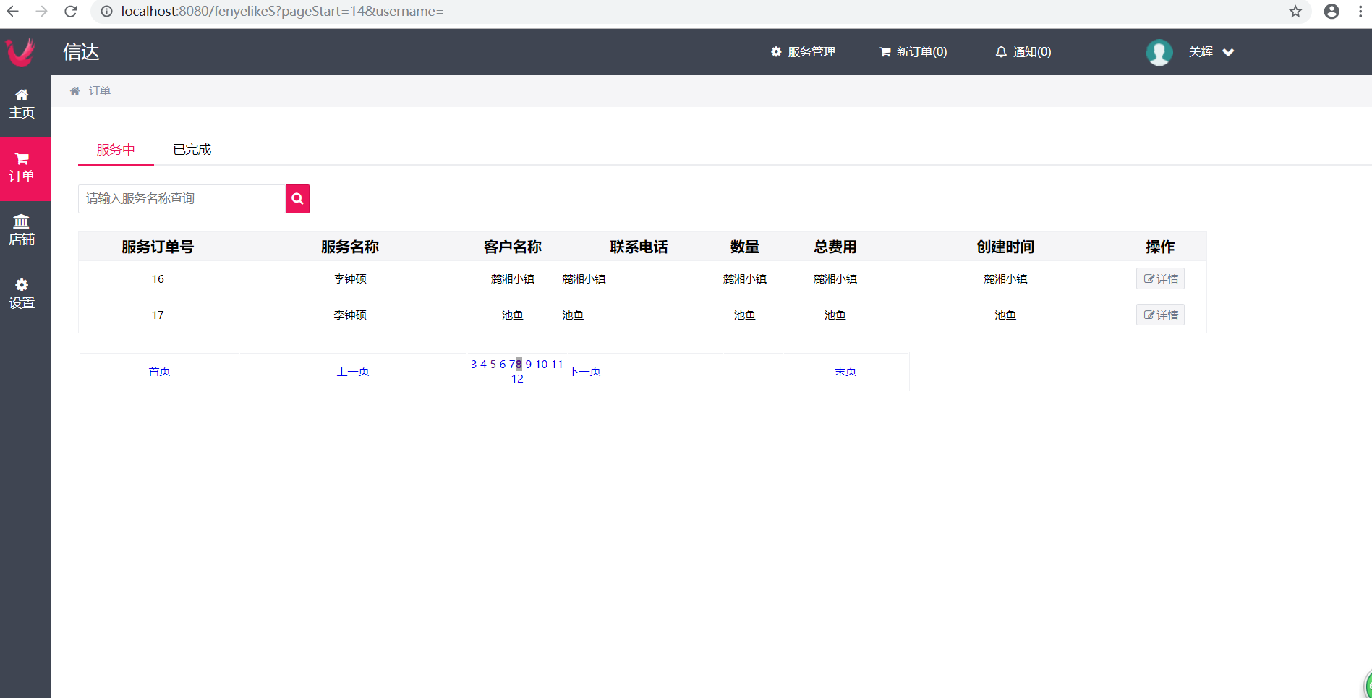

Slide 26
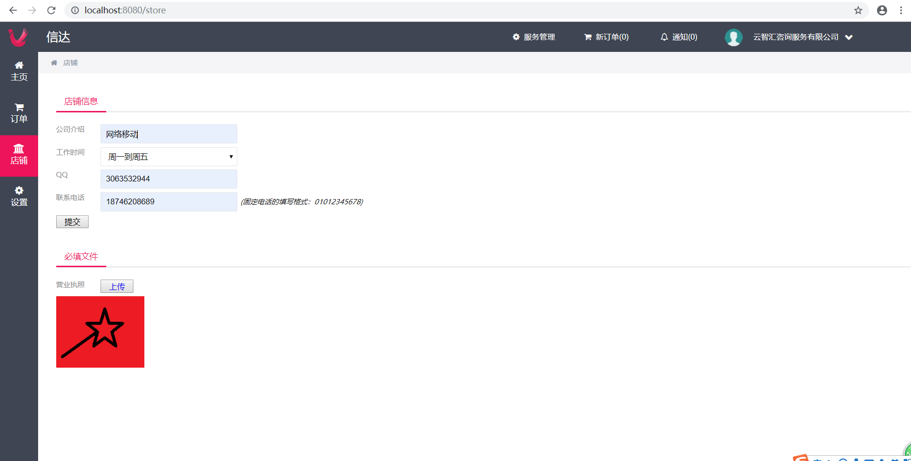

Slide 27
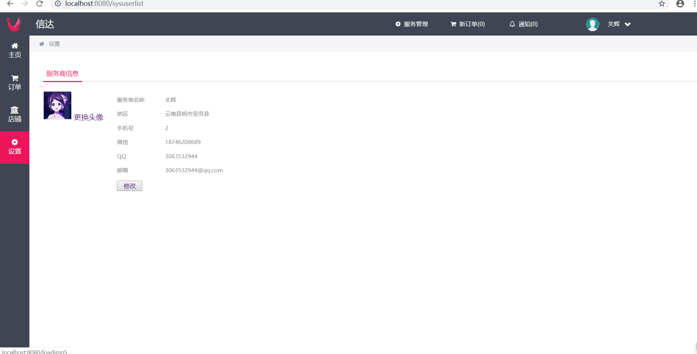

Slide 28
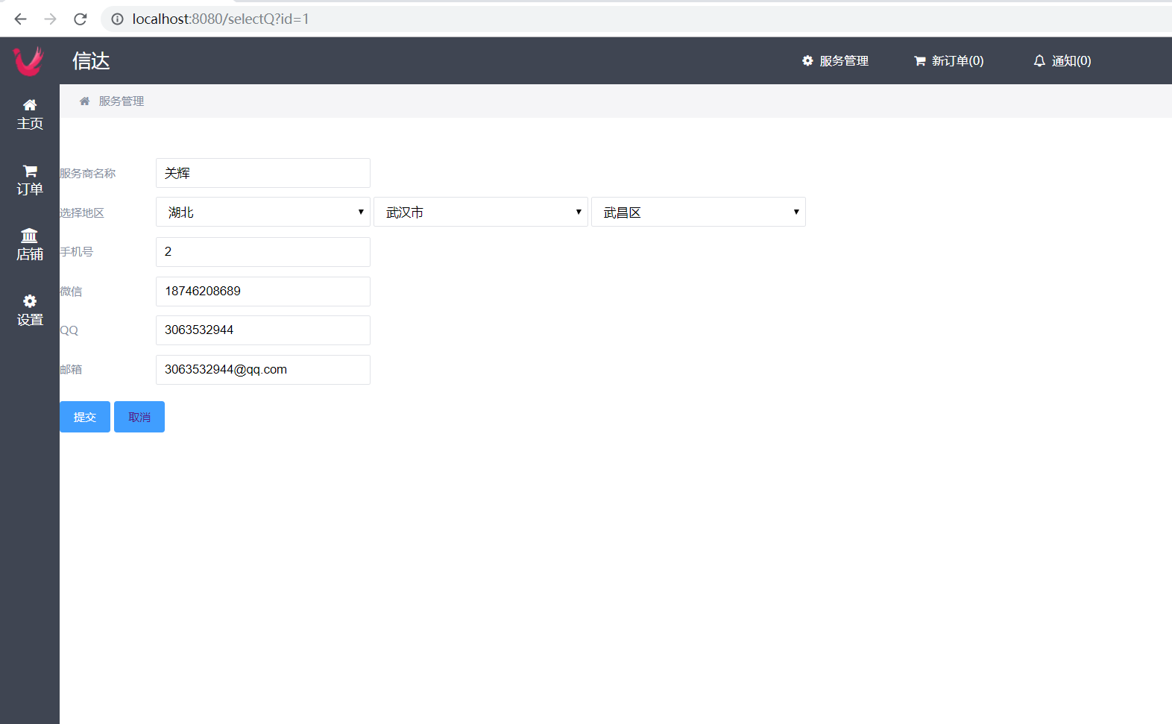

Slide 29
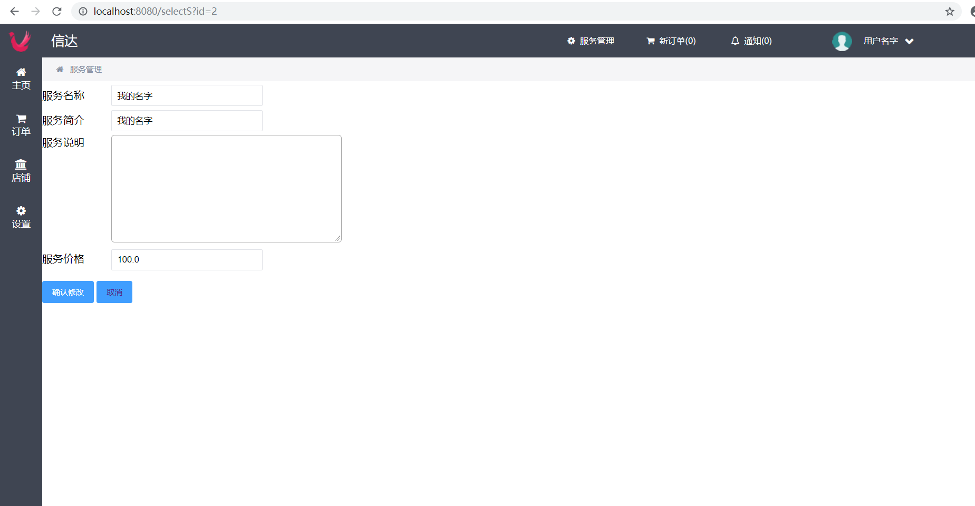

Slide 30
xml基本介绍
SQL映射文件只有很少的几个顶级元素：
cache - 对给定命名空间的缓存配置。
cache-ref - 对其他命名空间缓存配置的引用。
resultMap - 是最复杂也是最强大的元素，用来描述如何从数据库结果中来加载对象。
sql - 可被其他语句引用的可重用的语句块。
insert - 映射插入语句。
update - 映射更新语句。
delete - 映射删除语句。
select - 映射查询语句。
1：Modle是模型，存放你的实体类
2：Dao主要做数据库的交互工作
3：Service做相应的业务逻辑处理
4：Action是一个控制器

Slide 31
个人收获
界面层
数据访问层
业务逻辑层
10%
就是用来访问数据库实现数据的持久化。
引用对应的dao数据库操作，在这里编写自己需要的代码，action是业务层的一部分，是一个管理器，作用是取出前台界面的数据，调用service方法，转到下一个action或者页面。
显示前台界面
利用mybatis自动生成文件

Slide 32
亮点
与百度中的分页相似，按照算法在第7页过后将覆盖第一页
页面中的分页查询
登录时获取登陆者的名字，放到页面上。
可以更改服务商的头像，
在添加信息时必须将所有信息填写，否则无法提交
用户名显示
图片上传

Slide 33
所遇问题：
在上传图片时，总是不能够将图片上传到数据库中。
解决xml文件中写错了。
在获取服务商ID时，最开始是取一个固定的值，后来我用
session获取了当前的ID

Slide 34
存在不足：
1.专业知识的匮乏。
2.团队合作的磨合低。
3.自我解决问题的能力还有待提高。
4.在项目制作过程中，只能够将所学的知识套用，缺少了自我创新能力。

Slide 35
03
电子商务管理系统
开发者:于慧敏，杜洁

Slide 36



针对于市场的项目需求简介
3.
2.
1.
“互联网+”和“供给侧改革”为电子商务提供巨大发展空间，技术创新、模式创新、应用创新驱动互联网经济快速发展。“十三五”时期，我国电子商务市场仍将保持平稳健康发展，投资潜力巨大。
电子商务凭借其低成本、高效率的优势，不但受到普通消费者的青睐，还有效促进中小企业寻找商机、赢得市场，已成为我国转变发展方式、优化产业结构的重要动力。
随着我国网络技术普及率的日益提高，通过网络进行购物、交易、支付等的电子商务新模式发展迅速。

Slide 37
电子商务模块的作用
当前模块是收录服务商提供的商品基本信息，并展示在页面上，给用户提供购物参考，通过电子商务，买卖双方可以不谋面的进行商贸活动，实现了消费者的网上购物和在线电子支付，使购物电子化，网络化，信息化。

Slide 38
业务流程图：
由于电子商务模块功能较为复杂，为了更直观的体现功能的实现情况，所以我们将电子商务细化为四个页面，分别阐述其实现的功能
1.登录与注册面
2.产品展示页面
3.购物车页面
4.订单页面

Slide 39
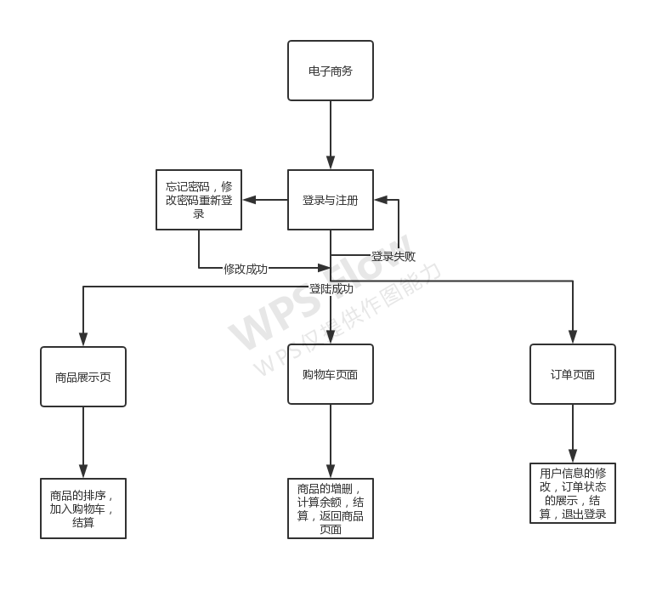
*

Slide 40
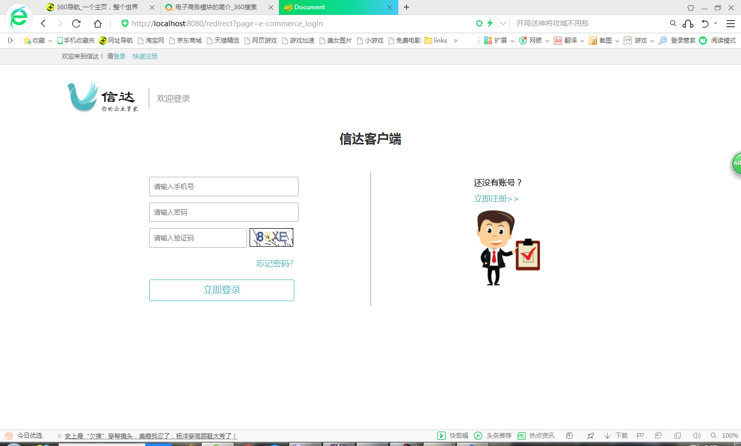
登录注册页面展示

Slide 41
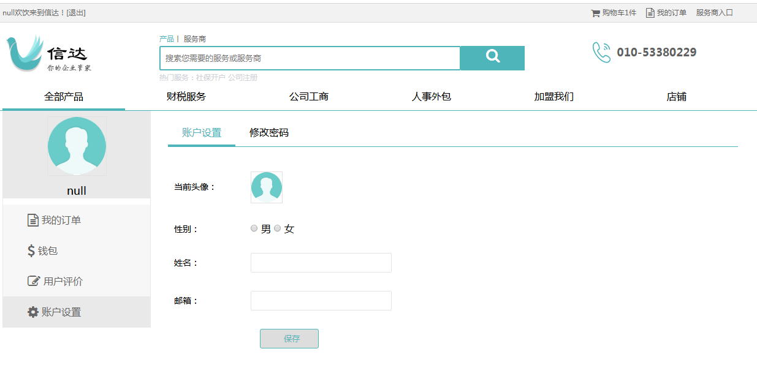
用户设置页面

Slide 42
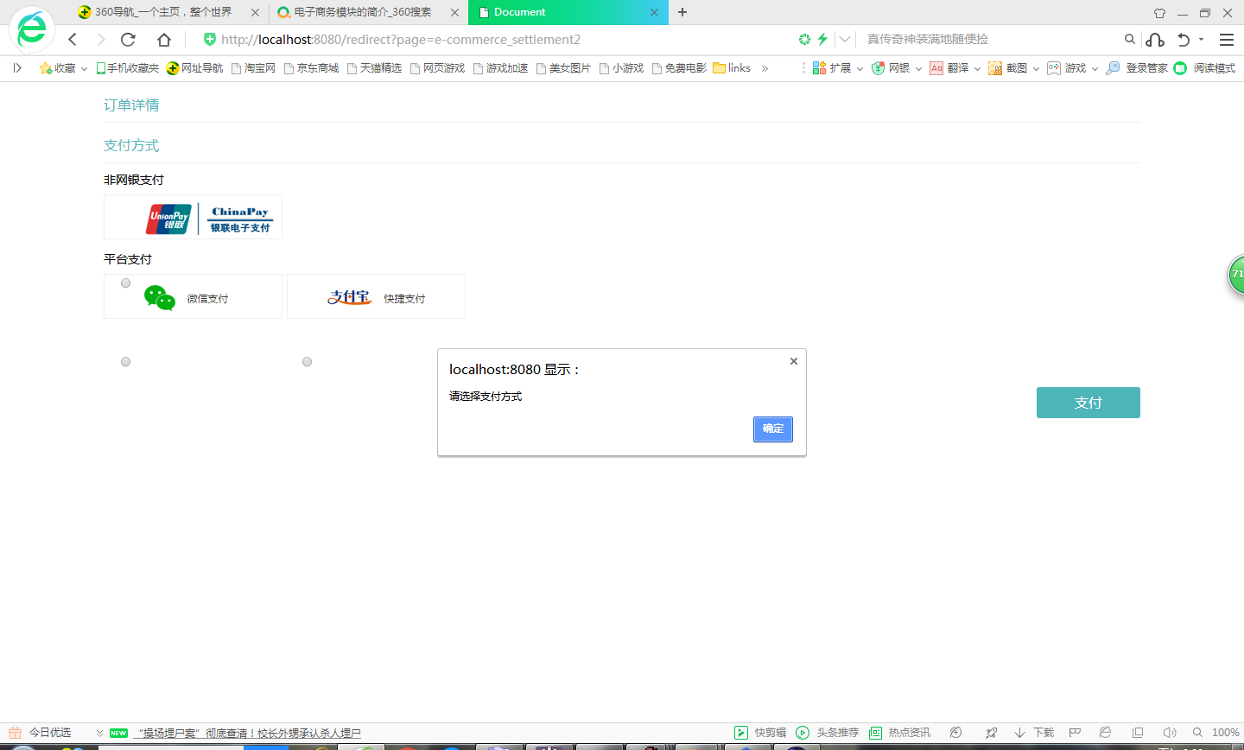
支付成功页面

Slide 43
亮点
01
03
验证码
用户设置
支持用户线上找回密码，登录增加了验证码，提高了安全性，有效防止对某一个特定注册用户用特定程序暴力破解方式进行不断的登陆尝试，防止机器登录。
用户设置可以修改用户信息和用户密码并上传到数据库

Slide 44
不足之处
用户设置界面还有查询，上传图片等部分功能还没有实现，有待完善
一、
订单信息页面不能获取到订单信息
二、
三、
用户对商品的评价功能还没有实现
四、
每一次发现自己的不足都是进步，我们有承认不足的勇气也有改正不足的决心！

Slide 45
开发过程中的问题
01
用户注册无法传值到数据库
html页面与数据库命名不匹配
02
验证码刷新失败
点击验证码不刷新，通过onclick事件超链接到jsp中
03
获取不到订单信息
实体类中数据类型定义错误，与数据库中类型不符，导致无法传值
04
找回密码失败
无法根据主键--手机号码调取数据库中相应的用户信息。

Slide 46
心得体会：
此次项目开发，除了专业知识的收获以外，我还明白了做任何工作都不是孤立存在的，工作不论繁复，都可以看作是一个项目。而要完成一个项目就需要各式各样的人员整合到一起，扮演不同的角色。因此就需要我们不断的学习，培养自己的思考力，在工作中要明确自己所负责的是什么工作，分清什么阶段该做什么，什么环节该做什么，理清了各个环节、各阶段、各条线之间的逻辑关系和相关性，我们的工作思路就更清晰了。
同时我认为团结是非常重要的。俗话说得好“一个巴掌拍不响”，这不正是告诉我们这个道理吗?人类社会越来越依赖集体的努力以及越来越多的、有组织的群体规模的扩大,合作也就愈发重要了。项目的开展需要团队合作交流，它不仅关系着项目开展的进度快慢的问题，而且关系这一个团队能否坚持到最后并取得一定成绩。 在项目初期，由于某些知识方面的欠缺，我们进度较慢。通过询问指导老师，花一段时间学习相关知识终于有了进步。其实，每一个不平凡的成就都是这样“平凡”地一步一步实现的。该项目真正做起来才发现并不那么容易，需要做很多的工作，并且这些工作都还需要很大的耐心和毅力。项目的完成，是结束也是开始，展现在自己面前的是一片任自己驰骋的沃土，也分明感受到了沉甸甸的责任。在今后的生活中，我将继续学习，深入实践，不断提升自我，继续创造更多的价值。

Slide 47
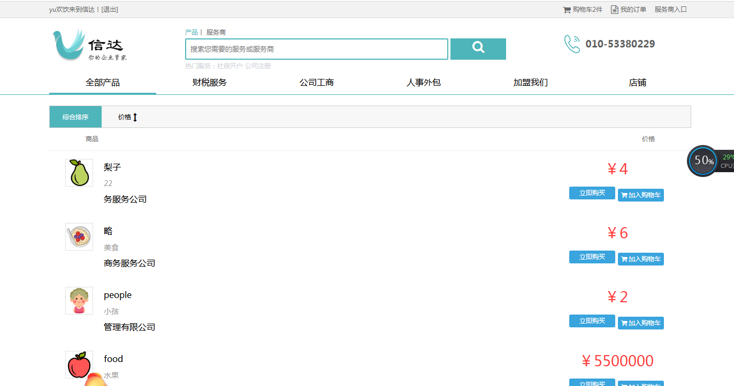
商品展示页面

Slide 48
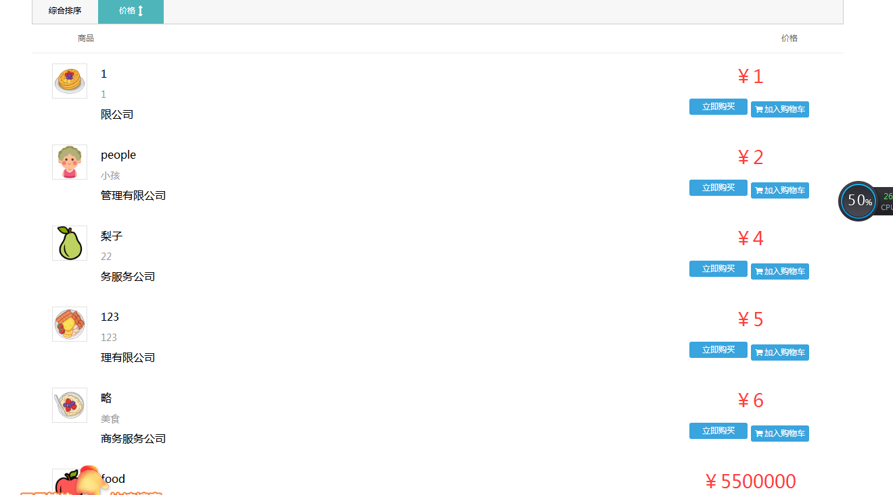
商品展示页面

Slide 49
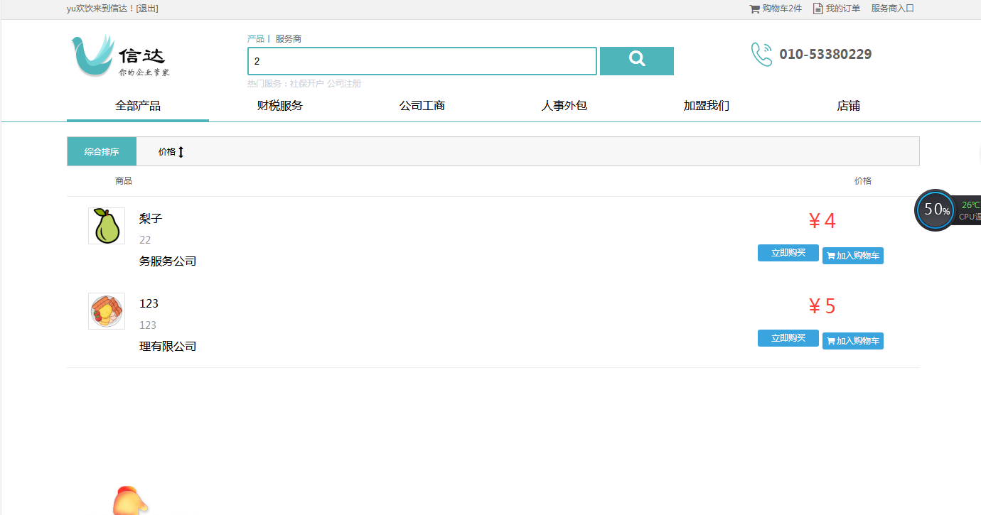
商品展示页面

Slide 50
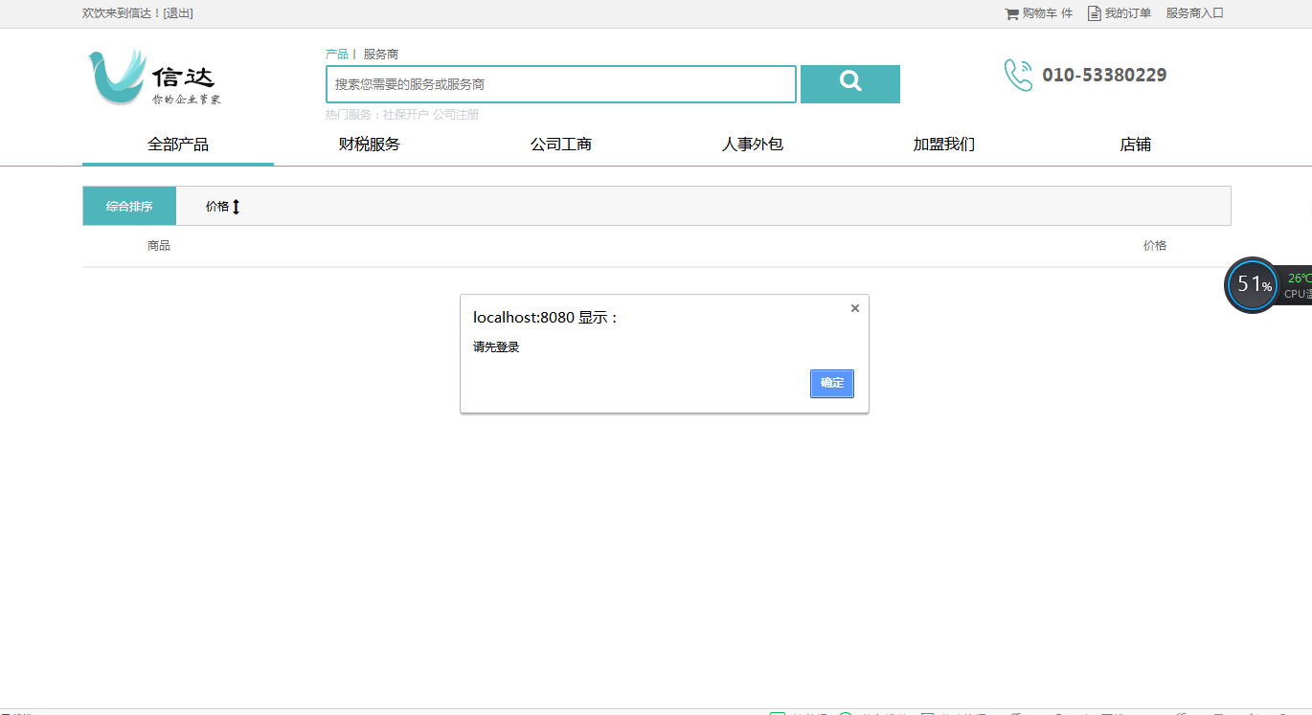
商品展示页面

Slide 51
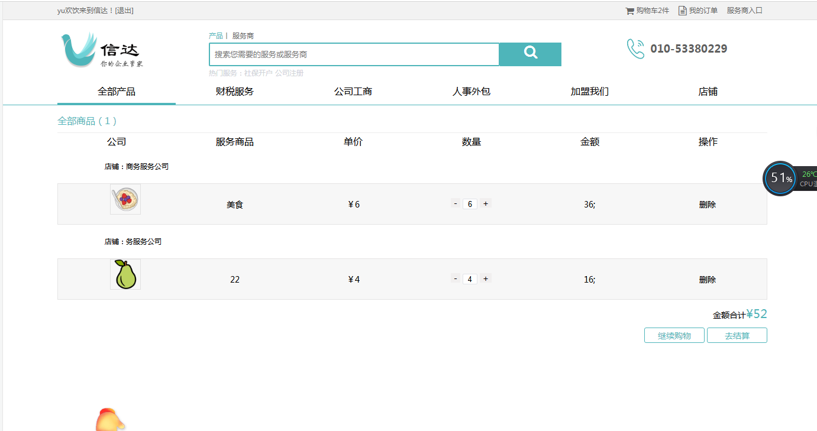
购物车页面

Slide 52
亮点
商品有综合排序，可以通过模糊搜索搜索商品，点击价格排序可以将商品按照价格升序排列，更直观的反映商品信息。
商品按价格排序
当用户将一件商品加入购物车以后，刷新页面便可以看到购物车中商品数量的增加，方便用户判断是否将商品加入购物车成功。
在购物车页面，用户可以直接通过点击加减号或者直接输入商品数量来进行购物车内数控量的加减，购物车将计算商品总额。
通过加减号进行
商品的增加删除
购物车显示商品
数量并且计算总额

Slide 53
不足之处
一 、
购物车界面与商品展示页面应增加分页功能，方便用户浏览。
商品展示页面的搜索还可以添加根据服务商搜索
二、
购物车页面不能对商品进行分开支付，只能支付购物车内的所有商品
支付功能可以更深入地实现
未考虑库存问题
三 、
四、
承认不足，才是进步

Slide 54
开发过程中的问题
01
在service中新增删除方法时，可能会一次删除多个商品，所以传参数的时候需要传一个商品的ID字符串用逗号分隔成数组，我采用的splitter方法省去了很多麻烦，否则就需要先分隔成数组再遍历数组最后添加到list
02
mybatis多表联合查询时，出现字段重复问题，造成数据错误，需要添加别名来修改

Slide 55
心得体会：
经过之前的在校学习，对程序设计有了一定的认识与理解。在校期间，一直都是学习理论知识，没有机会去参与项目的开发。在真正做项目之前，软件项目开发对我来说是比较抽象的，一个完整的项目要怎么分工以及完成该项目所要的步骤也不是很明确。而经过这次实训，让我明白了一个完整项目的开发，必须由团队来分工合作，并在每个阶段中进行必要的总结与论证。
通过这次实训，我收获了很多，一方面学习到了许多以前没学过的专业知识与知识的应用，另一方面还提高了自己动手做项目的能力。本次实训，是对我能力的进一步锻炼，也是一种考验。从中获得的诸多收获，也是很可贵的，是非常有意义的。
在实训中我学到了许多新的知识。是一个让我把书本上的理论知识运用于实践中的好机会，原来，学的时候感叹学的内容太难懂，现在想来，有些其实并不难，关键在于理解。
在这次实训中还锻炼了我其他方面的能力，提高了我的综合素质。它不仅锻炼了我做项目的能力，提高了独立思考问题、自己动手操作的能力，在这个的过程中，复习了以前学习过的知识，并掌握了一些应用知识的技巧等。实训还使我意识到了团队精神，希望在以后的学习生活中能和大家共同进步，更上一层楼！

Slide 56
项目总结：
我们这个项目大约用了5周左右的时间，其中各个模块在完成了基本的用户登录注册修改密码以及增删改查功能后，又增加了，分页查询，图片上传，用户名字显示等其他功能。但是在本次项目中我们组仍存在许多不足，比如没有提前组织开会，规定代码的命名格式，和数据库的设计，以至于在后期合代码中存在许多问题。因此我们应该改进的是在项目前期多沟通交流，在项目进行的过程中，应该不断去整理自己的工作情况和做好总结，这样以来，无论是在自己的技术还是其它方面，都会对我们有很大的提高，在长期的积累后，无论是我们个人能力，还是我们的团队能力都会有很大的提高。

Slide 57
非常感谢您的观看
汇报人：大数据二班第四组
日期.2019.12.04

